Slide 1
Sales reloaded
Дипломант:
Мартин Дойчинов от 12 Б клас
Дипломен ръководител:
Милен Спасов

Slide 2
Проблеми, които решавам
Трудно проследяване на наличностите на стоките
Липса на централизирана система за управление на наличности и документи

Slide 3
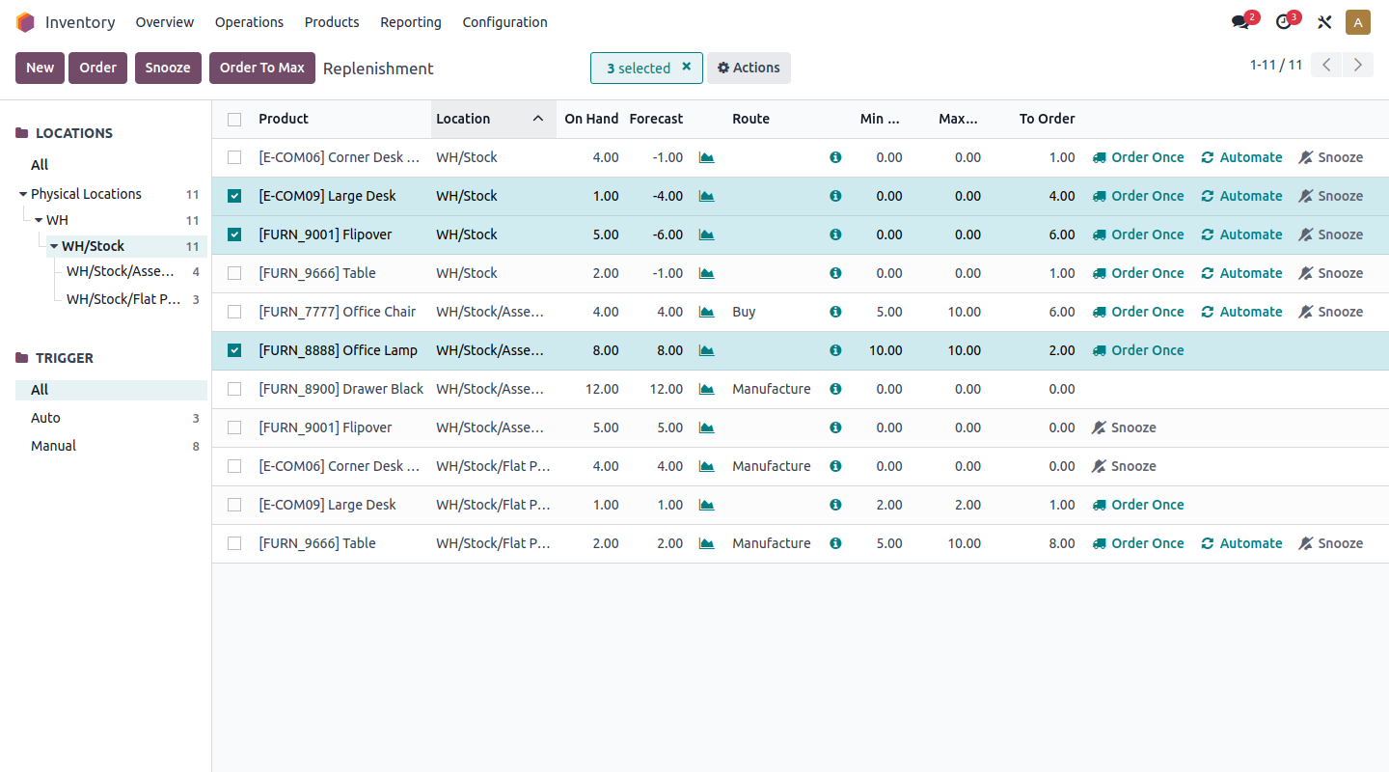
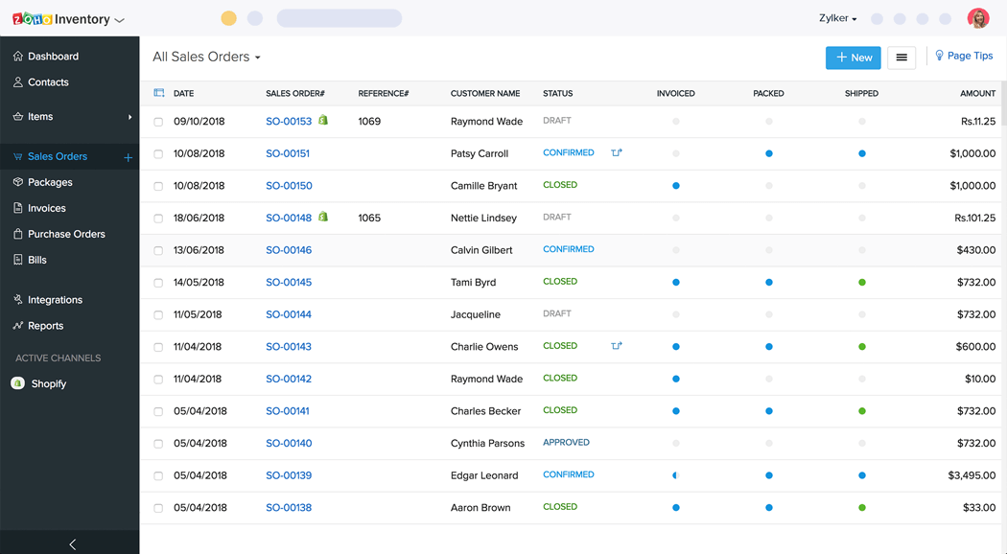
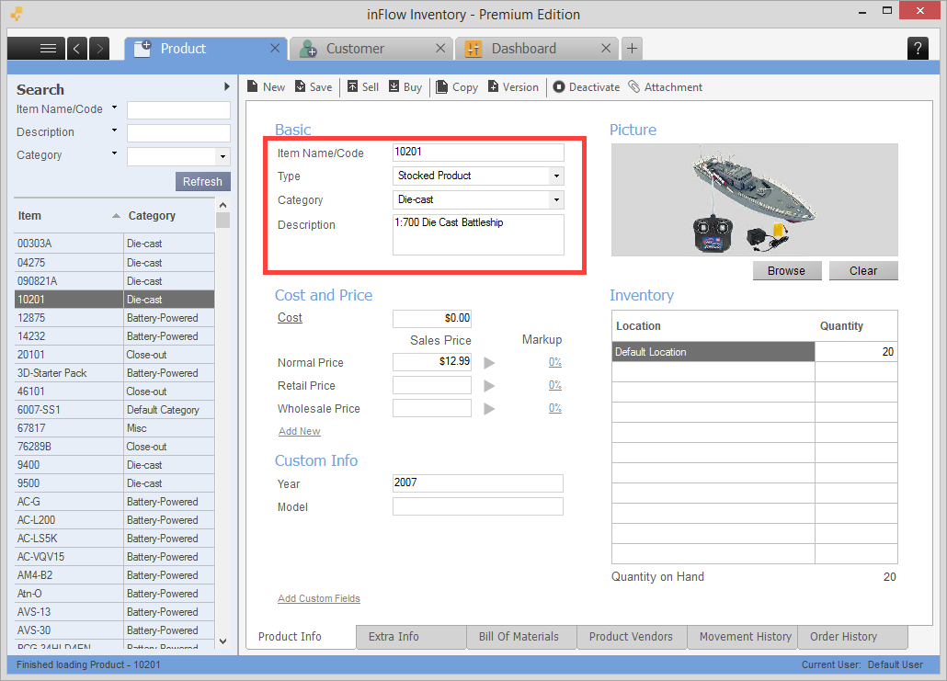
Съществуващи решения
01
02
03
Odoo inventory
Zoho inventory
inFlow inventory

Slide 4
Архитектура
Представителен слой
Логически слой
Слой за данни
Реализира потребителския интерфейс и осигурява взаимодействието с крайния потребител.
Обработва бизнес логиката, валидира данните и управлява достъпа до системата
Отговаря за съхранението и управлението на информацията.

Slide 5




Технологии
01
02
03
04

Slide 6
Основни функционалности
Автентикация и оторизация
Управление на основни номенклатури
Издаване и обработка на документи
Справки и анализи

Slide 7
Реално приложение на системата

Slide 8
Демо

Slide 9
Бъдещо развитие
Детайлна аналитична част
Интеграция с външни счетоводни системи
Добавяне на известия
Оптимизация на потребителския интерфейс

Slide 10
Благодаря за вниманието!

Slide 11
Въпроси на рецензента
Как се обновява production версията? Има ли staging среда и как се пазят данните при промени в базата?
Освен init/push/pull, какви други ефекти върху наличностите биха били полезни (резервация, частична доставка и др.)?
Какво става при едновременна редакция на един и същ документ без optimistic locking?
Как се добавят и синхронизират нови преводи между кода и базата? Има ли проверка за липсващи ключове?
Как работи soft delete при свързани документи? Има ли undelete?
Защо session timeout е 10 часа и какви са рисковете? Какви са алтернативите („remember me“ и др.)?
Какво става ако companybook.bg не отговори или промени API-то? Има ли retry, timeout или fallback?

